Slide 1

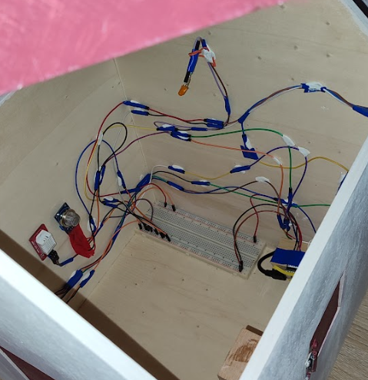
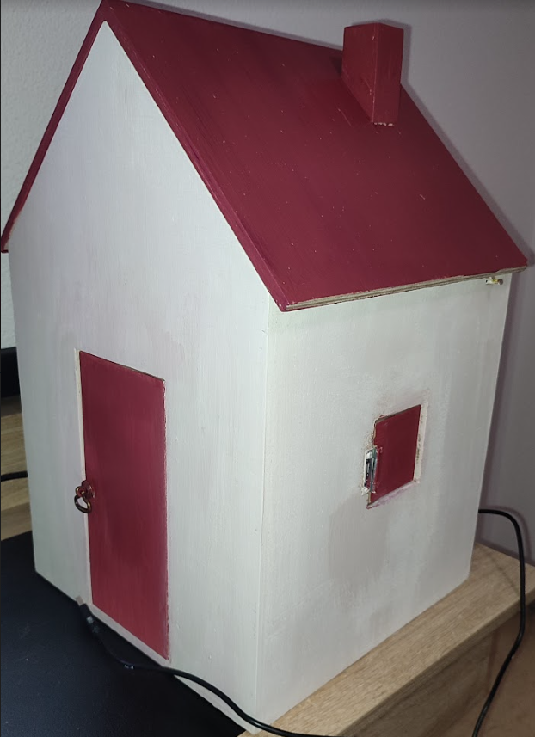
Domotech
Axel Delille
Athéna Trastour--Lozano
La maison à notre façon

Slide 2
Sommaire
Introduction
I/ Algorithme simplifié du projet
II/ Liaison radiofréquence (WIFI)
III/ Démonstration du projet
Conclusion

Slide 3


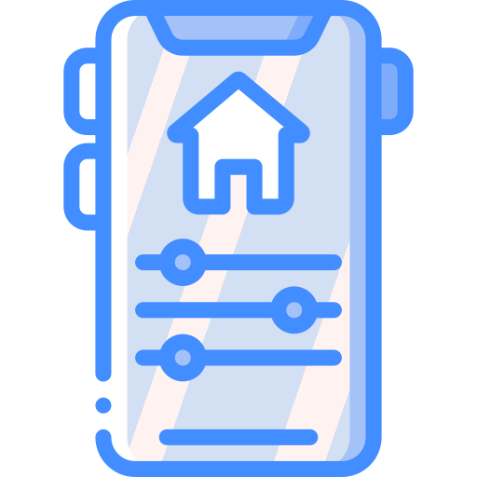
Introduction
La domotique représente l’ensemble des technologies liées à l’habitat permettant d’en améliorer le confort. Tout en l’automatisant et en facilitant les économies d’énergie.

Slide 4
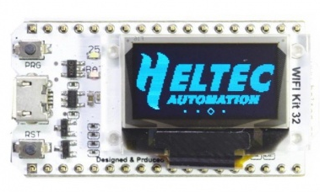
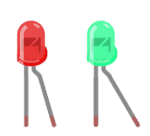
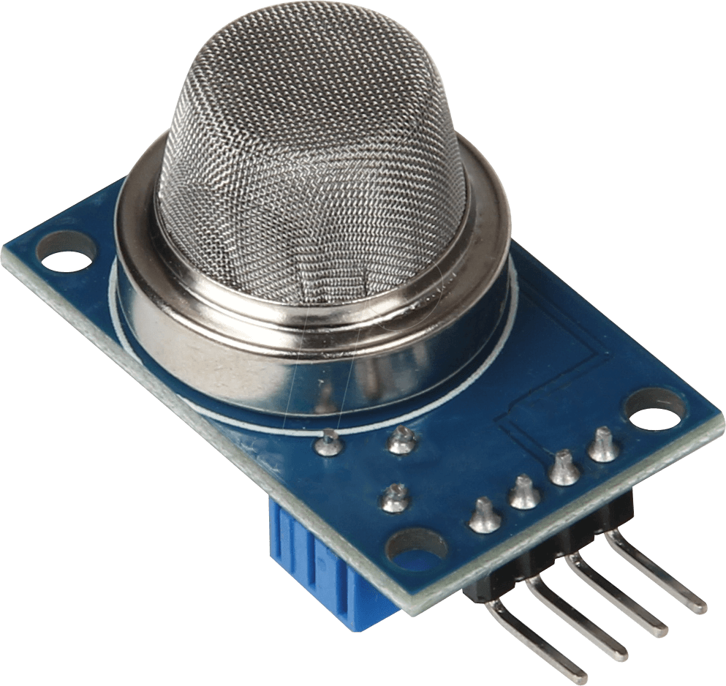
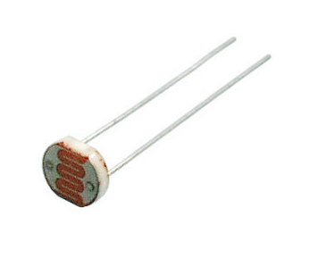
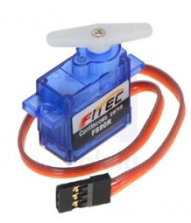
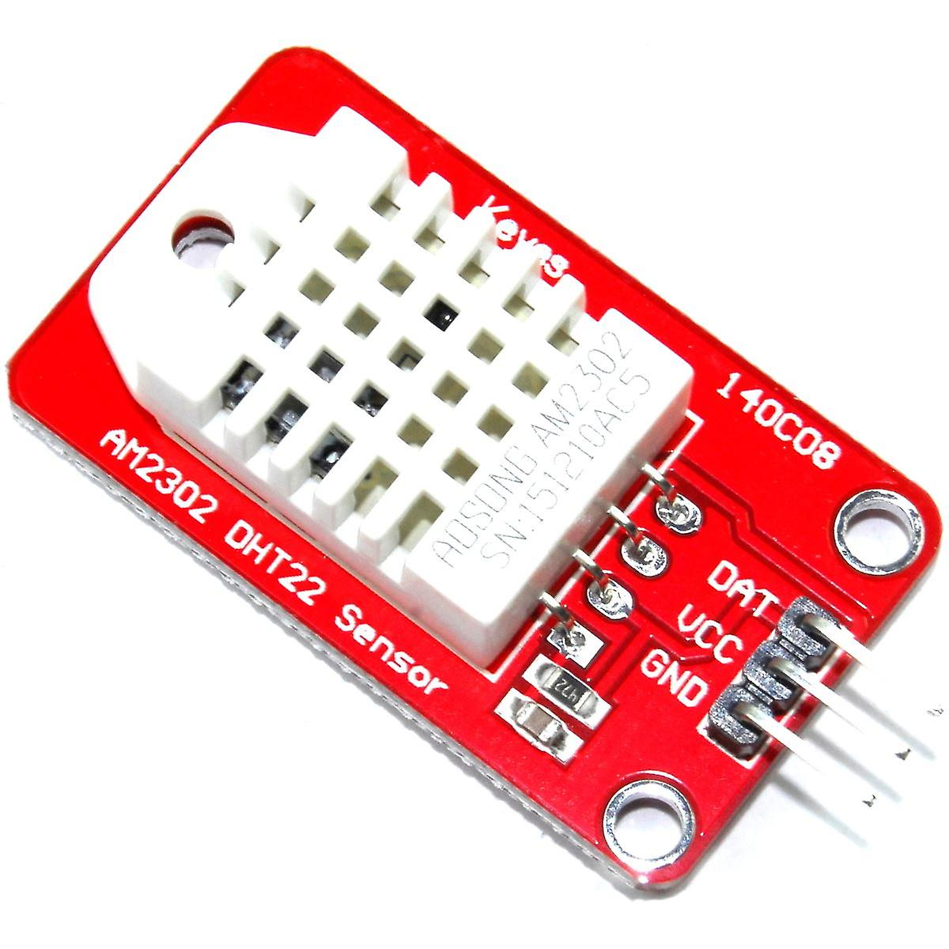
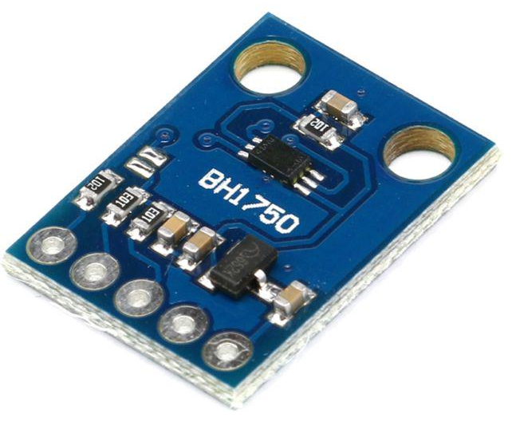
Les composants du projet
Microcontrôleur avec Wifi intégré, ESP32
Une LED pour symboliser le chauffage et une LED pour la lumière.
Capteur de gaz, MQ2
Une photorésistance
qui joue le rôle de capteur de luminosité
Second capteur de luminosité,
BH1750
Un servomoteur
Capteur de température,
DHT22

Slide 5
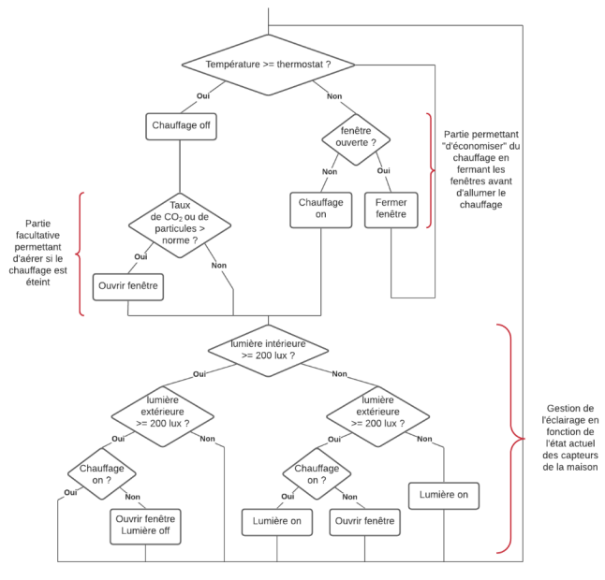
Algorithme simplifié du projet

Slide 6

Liaison radiofréquence (Wifi)
Le point d’accès réseau du projet :
Nom de réseau : Redmi Note 10 Pro
Mot de passe : Domotech
URL du site du projet : 192.168.214.123

Slide 7
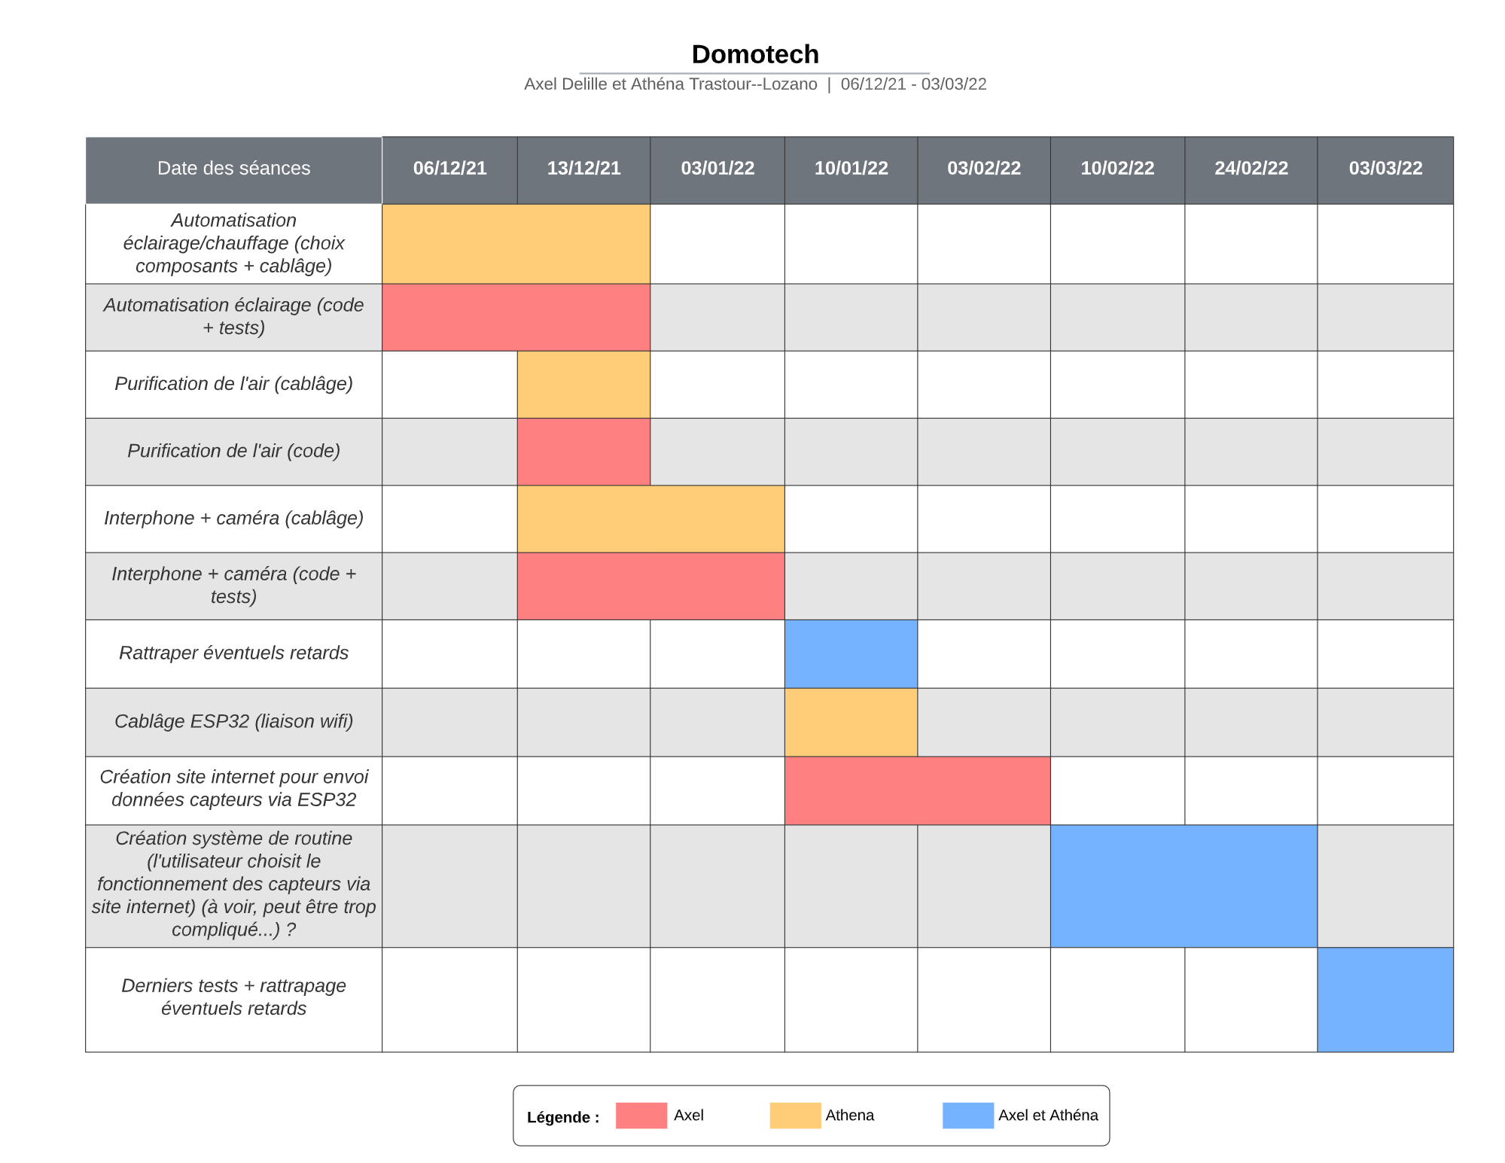
Conclusion
Merci pour votre attention.
+ Ajout du contrôle total du thermostat et des actions de la maison via le site internet du projet.

